Slide 1

LẬP TRÌNH TYPESCRIPT
CHƯƠNG 2:
NỀN TẢNG TYPESCRIPT: KIỂU DỮ LIỆU, HÀM VÀ ĐỊNH NGHĨA KIỂU

Slide 2
LET, CONST, VAR
Từ khóa | Phạm vi | Đặc điểm | Ví dụ
var | Function | Cho phép khai báo lại Cho phép gán lại | var x = 10; if (true) { var x = 20; } console.log(x); // 20 ❌ ghi đè
let | Block | Không cho phép khai báo lại Cho phép gán lại | let x = 10; if (true) { let x = 20; } console.log(x); // 10 ✅
const | Block | Không cho phép khai báo lại Không cho phép gán lại | const PI = 3.14; PI = 3.15; // ❌ Error
👉 Quy tắc vàng:
Dùng const mặc định
Cần thay đổi giá trị → let
Không dùng var

Slide 3
CÁC KIỂU DỮ LIỆU CƠ BẢN
Kiểu dữ liệu nguyên thủy
Mảng
Enum
Object
Inference
Union

Slide 4
CÁC KIỂU DỮ LIỆU NGUYÊN THỦY
Những kiểu dữ liệu cơ bản nhất trong TypeScript được gọi là kiểu nguyên thủy (primitives).
Các kiểu này tạo thành nền tảng để xây dựng nên những kiểu dữ liệu phức tạp hơn trong ứng dụng của bạn.
TypeScript bao gồm tất cả các kiểu nguyên thủy của JavaScript, đồng thời bổ sung thêm các tính năng về kiểu dữ liệu.
Có Năm kiểu nguyên thủy cơ bản thường sử dụng trong TypeScript:
string, number, boolean, null và undefined

Slide 5
CÁC KIỂU DỮ LIỆU NGUYÊN THỦY
string : Biểu diễn dạng chuỗi ký tự
let name: string = "TypeScript";
number: Biểu diễn số (số nguyên, số thực)
let age: number = 25;
boolean: Biểu diễn giá trị đúng / sai
let isActive: boolean = true;
null: Biểu diễn giá trị “rỗng”, không có dữ liệu
let value: name = null;
undefined: Biểu diễn biến đã khai báo nhưng chưa được gán giá trị
let result: name = undefined;

Slide 6
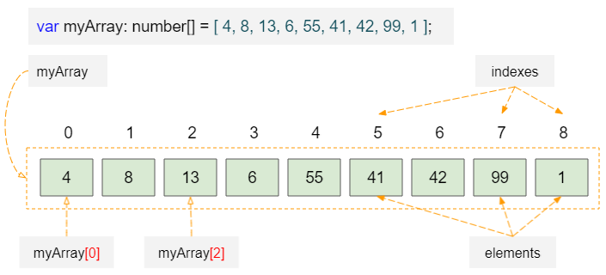
KIỂU MẢNG
Mảng là gì?
Là một kiểu dữ liệu dùng để lưu nhiều phần tử trong một biến.

Slide 7
CÁC LOẠI KIỂU MẢNG THƯỜNG GẶP
Loại mảng | Ví dụ | Đặc điểm
Mảng 1 kiểu | let numbers: number[] = [1, 2, 3]; let names: string[] = ["A", "B", "C"]; | Chỉ chứa một kiểu dữ liệu
Mảng nhiều kiểu/ union type | let values: (string | number)[] = [1, "hello", 2, "world"]; | Chứa nhiều kiểu xác định trước
Mảng nhiều kiểu có null/undefined | let data: (number | null | undefined)[] = [1, null, 3, undefined]; | Dùng khi dữ liệu có thể rỗng
Mảng mọi kiểu/ any | let anything: any[] = [1, "text", true, {}, []]; | Chứa mọi kiểu, mất lợi ích TypeScript
Mảng cố định vị trí/Tuple | let user: [number, string, boolean] = [1, "Alice", true]; | Số phần tử và kiểu cố định

Slide 8
CÁC PHÉP TÍNH THƯỜNG DÙNG VỚI MẢNG
Các phép tính thường dung với mảng
let fruits: string[] = ["apple", "banana"];
fruits.push("orange"); // thêm
fruits.pop(); // xoá cuối
fruits.includes("apple"); // true
fruits.join(", "); // "apple, banana“
fruits.length; // 2
fruits.filter(); // lọc phần tử

Slide 9
DUYỆT MẢNG
for | for…of | map
const arr: number[] = [1, 2, 3, 4]; for (let i = 0; i < arr.length; i++) { console.log(arr[i]); } | const arr: number[] = [1, 2, 3, 4]; for (const value of arr) { console.log(value); } | const arr: number[] = [1, 2, 3, 4]; arr.forEach((value, index) => { console.log(index, value); });

Slide 10
BÀI TẬP THỰC SỐ 1
Bài tập 1: Quản lý danh sách lớp học
Yêu cầu:
Tạo biến "ten_lop" lưu tên lớp.
Tạo mảng "danh_sach" chứa tên các sinh viên trong lớp.
In ra màn hình:
"Lớp [ten_lop] có [?] sinh viên. "
Có [?] sinh viên có tên chứa chữ "n"

Slide 11
BÀI TẬP THỰC HÀNH SỐ 1
// 1. Tên lớp
let ten_lop: string = "TypeScript Cơ Bản";
// 2. Danh sách sinh viên
let danh_sach: string[] = ["An", "Bình", "Chi", "Nam", "Lan"];
// 3. Tổng số sinh viên
let tong_sv: number = danh_sach.length;
// 4. Lọc sinh viên có tên chứa chữ "n"
let sv_chua_n: string[] = danh_sach.filter(
ten => ten.toLowerCase().includes("n")
);
// 5. In kết quả
console.log(`Lớp ${ten_lop} có ${tong_sv} sinh viên.`);
console.log(`Có ${sv_chua_n.length} sinh viên có tên chứa chữ "n".`);

Slide 12
KIỂU ENUM
enum là một “lớp” đặc biệt dùng để biểu diễn một tập hợp các hằng số có tên (những biến không thể thay đổi).
enum có hai dạng: enum chuỗi (string enum) và enum số (numeric enum).
numberric enum
enum CardinalDirections { North, East, South, West } let currentDirection = CardinalDirections.North; // logs 0 console.log(currentDirection); // throws error as 'North' is not a valid enum currentDirection = 'North'; // Error: "North" is not assignable to type 'CardinalDirections'.

Slide 13
KIỂU ENUM
enum có hai dạng: enum chuỗi (string enum) và enum số (numeric enum).
string enum
enum Role {
Admin = "ADMIN",
User = "USER"
}
let currentDirection = Role.Admin; // logs "ADMIN" console.log(currentDirection);

Slide 14
KIỂU OBJECT
object là kiểu dữ liệu dùng để mô tả một giá trị dạng đối tượng (key–value)
Ví dụ :
let person: {
name: string;
age: number;
} = {
name: "An",
age: 25
};
person.name;

Slide 15
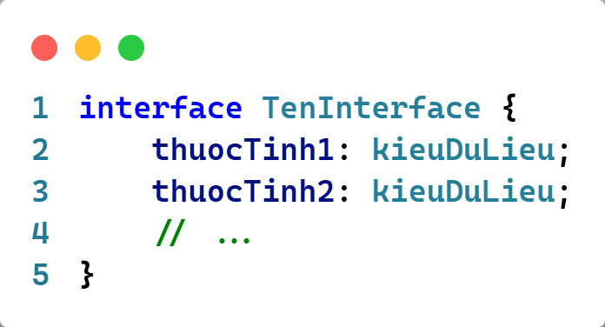
INTERFACE TRONG TYPESCRIPT
Khái niệm:
Interface dùng để mô tả cấu trúc của đối tượng.
Interface dùng để mô tả cấu trúc của đối tượng.
Giúp TypeScript kiểm tra kiểu và giảm lỗi khi lập trình.
Cú pháp:
Giải thích:
interface → từ khóa khai báo
TenInterface → tên interface
thuocTinh → tên thuộc tính
kieuDuLieu → kiểu dữ liệu (string, number, boolean, array…)

Slide 16
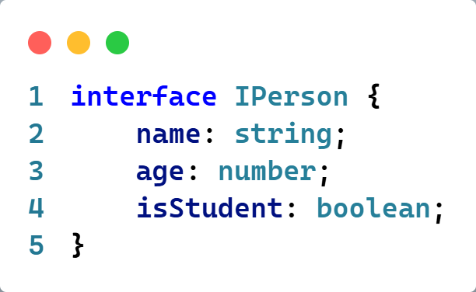
INTERFACE TRONG TYPESCRIPT
Ví dụ:
Giải thích:
Khai báo một interface tên là IPerson.
Chữ I đứng đầu là quy ước đặt tên (nhiều người dùng) để cho thấy đây là Interface, không phải class hay object.
name kiểu chuỗi (string)
age kiểu số (number)
isStudent kiểu đúng/sai (boolean)

Slide 17
TYPE ALIAS
Khái niệm:
Dùng để định nghĩa một tên mới cho một kiểu dữ liệu (đơn giản hoặc phức tạp).
Không tạo ra kiểu mới, chỉ đặt bí danh cho kiểu có sẵn.
Mục đích sử dụng:
Đơn giản hóa code khi kiểu dữ liệu dài hoặc lồng nhau.
Tái sử dụng nhiều lần trong dự án.
Dễ bảo trì, tránh viết lặp lại.

Slide 18
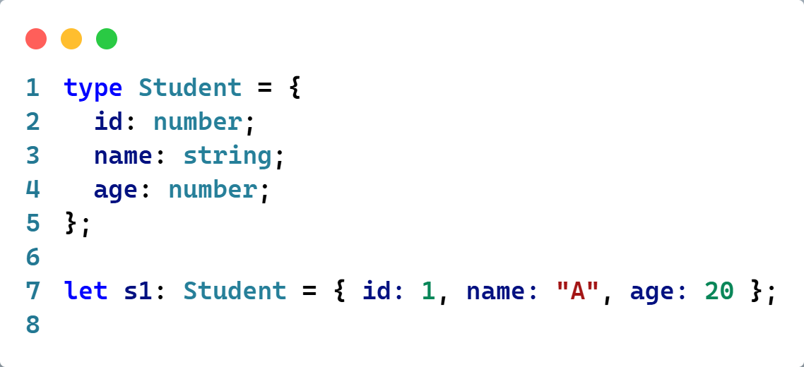
TYPE ALIAS
Ví dụ:
Giải thích:
Kiểu Student mô tả thông tin của một sinh viên với 3 thuộc tính:
id: số
name: chuỗi
age: số
Với Type Alias, ta chỉ cần dùng tên Student thay vì viết lại cấu trúc dài dòng nhiều lần.
s1 là một biến có kiểu Student.
Giá trị gán cho s1 phải đúng theo cấu trúc Student:
id = 1
name = “A”
age = 20

Slide 19
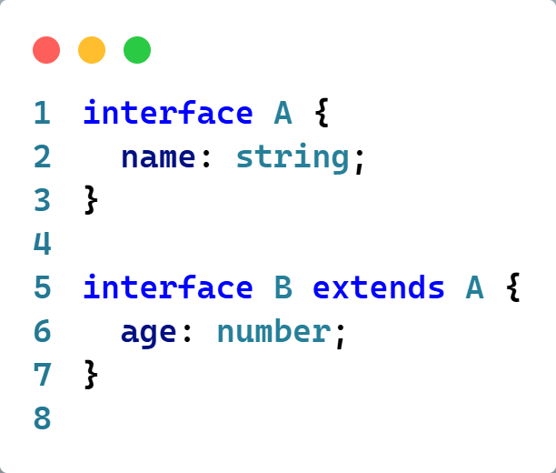
INTERFACE MỞ RỘNG (Interface Extension)
Khái niệm:
Interface mở rộng là khi một interface kế thừa từ interface khác, giúp tái sử dụng thuộc tính và bổ sung thêm đặc điểm mới.
Cú pháp:
Giải thích:
B extends A nghĩa là B thừa hưởng toàn bộ thuộc tính của A.
B có cả name (từ A) và age (tự bổ sung).

Slide 20
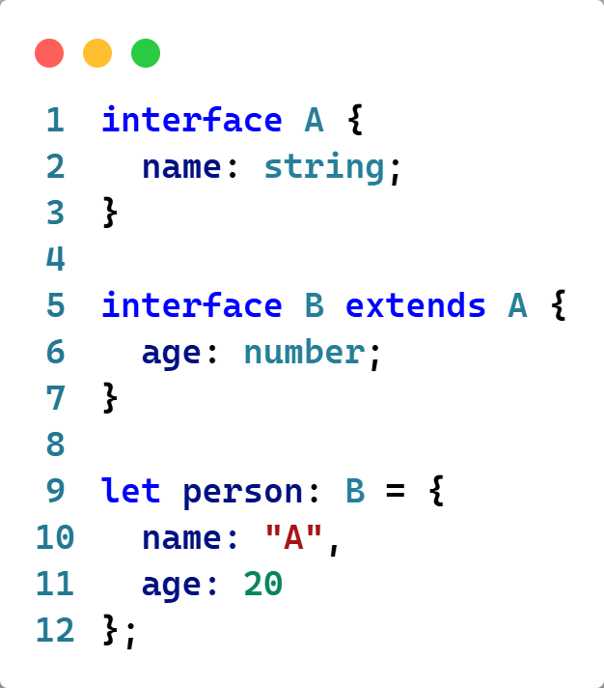
INTERFACE MỞ RỘNG (Interface Extension)
Ví dụ:
Giải thích:
interface A định nghĩa 1 thuộc tính: name.
interface B extends A
→ B kế thừa thuộc tính name từ A và thêm thuộc tính mới age.
let person: B nghĩa là biến person phải đúng theo cấu trúc của B, bao gồm:
name (kế thừa từ A)
age (thuộc tính mới của B)
Đối tượng { name: “A", age: 20 } cung cấp đầy đủ cả 2 thuộc tính nên hợp lệ.

Slide 21
SO SÁNH INTERFACE VÀ TYPE ALIAS
Tiêu chí | Interface | Type Alias
Mục đích | Mô tả cấu trúc đối tượng, hướng OOP | Đặt tên cho bất kỳ kiểu dữ liệu nào
Mở rộng (extends) | Hỗ trợ kế thừa mạnh (mở rộng nhiều lần) | Có thể mở rộng nhưng hạn chế hơn
Union / Intersection | Không dùng để tạo Union | Dùng tốt cho Union & Intersection
Khai báo lại | Cho phép khai báo trùng tên → tự động gộp | Không cho phép trùng tên
Dễ dùng cho | Object, class, cấu trúc nhiều thuộc tính | Union, tuple, function type, primitive
Tính linh hoạt | Tốt cho mô tả shape của object | Tốt cho kiểu dữ liệu phức tạp

Slide 22
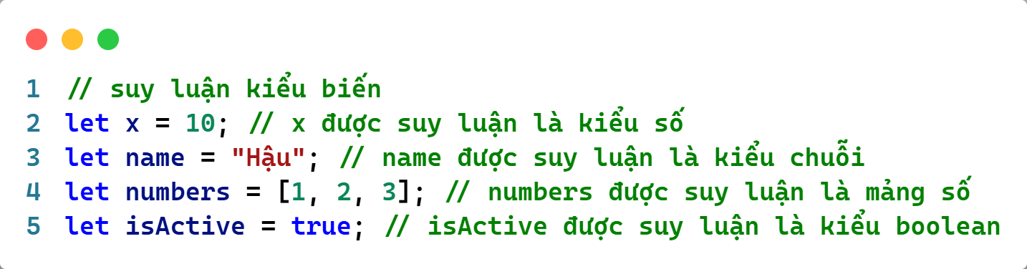
TYPE INFERENCE (SUY LUẬN KIỂU)
Type inference là cơ chế TypeScript tự động suy ra kiểu dữ liệu khi bạn không khai báo kiểu.
Giúp viết code ngắn hơn, nhưng vẫn đảm bảo an toàn kiểu dữ liệu.
Chỉ nên dung trong biến cục bộ, callback function.
không nên sử dụng trong các trường hợp mơ hồ về giá trị.
không nên lạm dụng.

Slide 23
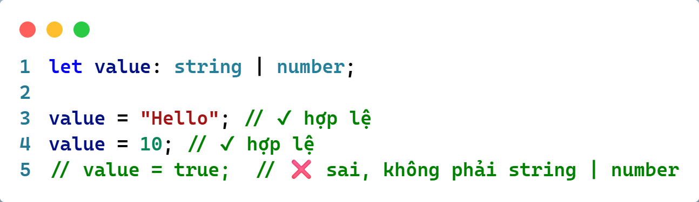
UNION TYPE
Union Type cho phép một biến có thể nhận nhiều kiểu dữ liệu khác nhau.
Cú pháp: dùng dấu | để nối các kiểu.

Slide 24
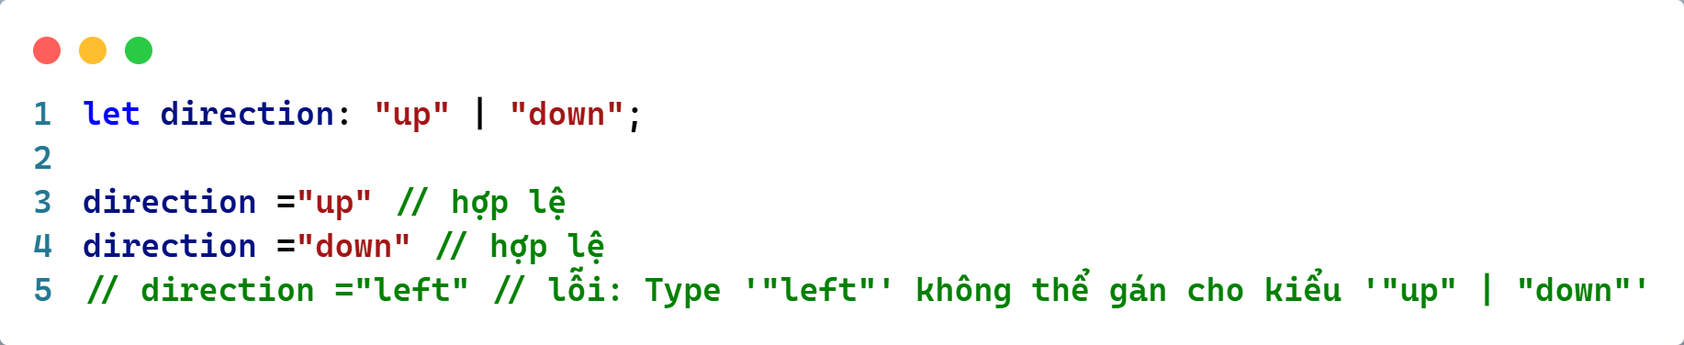
LITERAL TYPE
Literal Type là kiểu dữ liệu cố định mà biến chỉ nhận đúng một giá trị cụ thể.
Khác với string hoặc number thông thường, biến không thể nhận giá trị khác.

Slide 25
LITERAL TYPE
Quản lý danh sách sinh viên bằng TypeScript
🎯 Mục tiêu
Áp dụng các kiến thức:Kiểu mảng (Array),Enum,Union Type,Type Inference
📝 Yêu cầu
Khai báo enum TrangThai gồm các trạng thái:
DangHoc
BaoLuu
TotNghiep
Khai báo union type Diem:
Điểm sinh viên có thể là số
Hoặc chuỗi "Chưa có"
Tạo mảng students chứa danh sách sinh viên, mỗi sinh viên gồm:
ten (tên sinh viên)
trangThai (thuộc enum TrangThai)
diem (thuộc kiểu Diem)
Không khai báo kiểu tường minh cho mảng students (để TypeScript tự suy luận kiểu – type inference).
Duyệt mảng và in ra thông tin mỗi sinh viên theo mẫu:
Sinh viên: [tên], Trạng thái: [trạng thái], Điểm: [điểm]

Slide 26
LITERAL TYPE
//Enum – trạng thái sinh viên
enum TrangThai {
DangHoc,
BaoLuu,
TotNghiep
}
// Union type – điểm có thể là số hoặc chuỗi
type Diem = number | "Chưa có";
// Mảng + inference
let students = [
{ ten: "An", trangThai: TrangThai.DangHoc, diem: 8 },
{ ten: "Bình", trangThai: TrangThai.BaoLuu, diem: "Chưa có" },
{ ten: "Chi", trangThai: TrangThai.TotNghiep, diem: 9 }
];
// Duyệt mảng và in thông tin
students.forEach(sv => {
console.log(
`Sinh viên: ${sv.ten}, Trạng thái: ${TrangThai[sv.trangThai]}, Điểm: ${sv.diem}`
);
});

Slide 27
TÓM TẮT
Tóm tắt nội dung:
Kiểu dữ liệu nguyên thủy
Mảng
Tuple
Enum
Object
Inference
Union
Nội dung tiếp theo : Các vấn đề liên quan đến toán tử

Slide 28
TOÁN TỬ SỐ HỌC
Toán tử | Mô tả | Ví dụ
+ | Phép cộng | 10 + 5 = 15
- | Phép trừ | 10 - 5 = 5
* | Phép nhân | 10 * 5 = 50
/ | Phép chia | 10 / 5 = 2
% | Lấy phần dư của phép chia | 20 % 3 = 2
++ | Tăng thêm 1 | var a = 5; a++; // a = 6

Slide 29
TOÁN TỬ GÁN
Toán tử | Ý nghĩa | Ví dụ
= | Gán giá trị | let a = 10;
+= | Cộng rồi gán | a += 5; // a = a + 5
-= | Trừ rồi gán | a -= 3; // a = a - 3
*= | Nhân rồi gán | a *= 2; // a = a * 2
/= | Chia rồi gán | a /= 4; // a = a / 4
%= | Chia lấy dư rồi gán | a %= 3; // a = a % 3

Slide 30
TOÁN TỬ SO SÁNH
Toán tử | Ý nghĩa | Ví dụ
== | So sánh bằng | 5 == 10 → false
=== | Giống nhau (giá trị và kiểu) | 5 === 10 → false
!= | Khác giá trị | 5 != 10 → true
!== | Khác giá trị và kiểu | 10 !== 10 → false
> | Lớn hơn | 10 > 5 → true
>= | Lớn hơn hoặc bằng | 10 >= 5 → true
< | Nhỏ hơn | 10 < 5 → false
<= | Nhỏ hơn hoặc bằng | 10 <= 5 → false

Slide 31
TOÁN TỬ LOGIC
Toán tử | Diễn tả
&& | AND – true nếu cả hai đều true
|| | OR – true nếu một trong hai true
! | NOT – đảo ngược giá trị biểu thức

Slide 32
TOÁN TỬ CHUỖI (String Operators)
Khái niệm | Ghi chú | Ví dụ
Toán tử nối chuỗi (+) | Dùng để nối các choỗi lại với nhau | let a = "Hello"; let b = "World"; let result = a + " " + b;
Toán tử nối và gán (+=) | Vừa nối chuỗi vừa gán lại cho biến | let text = "Hello"; text += " World";
Template String | cách viết chuỗi trong JavaScript bằng dấu backtick ` ` | let name = "A"; `Xin chào, ${name}!`

Slide 33
THANK YOU

